Slide 1
Meie tegemised

Slide 2
Mina
Urve Aron
haldusdirektor
atesteeritud kinnisvarahaldur tase 5
töökogemus aastast 2007

Slide 3
Kollektiiv
Haldurid 2
Halduri assistent
Sekretär
Raamatupidaja
Koristajad 4
Muruniitjad, leheriisujad 2-5 hooajatöödel

Slide 4
Objektid
Korterelamud
Ärihooned
Politsei- ja kohtumaja
Selver
Jõgeva linna haljasalad

Slide 5
korteriühistud

Slide 6
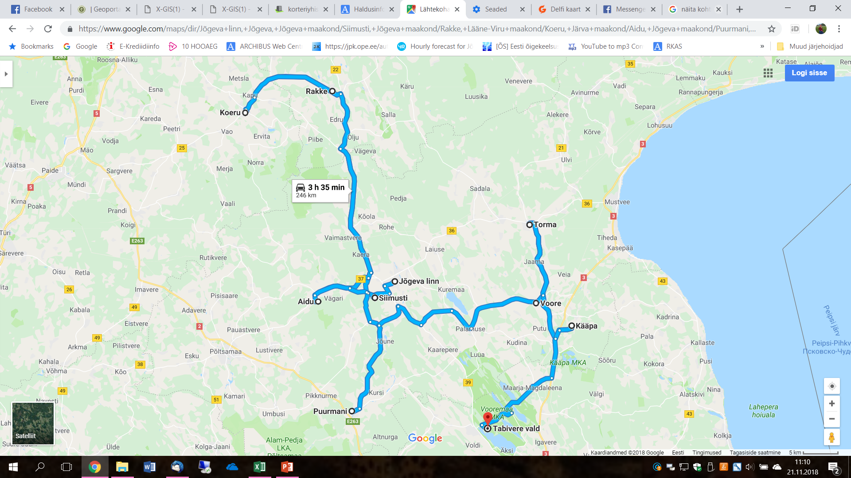
Korterelamute asukohad

Slide 7
Haldusteenus
• Korteriühistu registrikannete esitamine, põhikirja koostamine;
• Korteriomanike ja/või elanike registri koostamine ja pidamine;
• Üldkoosolekute ettevalmistamine ja korraldamine;
• Nõustamine haldusküsimustes 8.00 – 17.00;
• Infovahetuse korraldamine;
• Korteriomanike jooksvate küsimuste lahendamine;

Slide 8
Haldusteenus
• Kirjavahetuse pidamine: kirjade, avaldustele vastuste, teadete koostamine jms;
• Raamatupidamisteenus;
• www.korto.ee renditasu;
• Paberkandjal arveid ei edasta igasse postkastidesse;
• Lepingute koostamine;

Slide 9
Haldusteenus
• Võlglastega seotud kohtuväline töö (maksete laekumiste jälgimine, võlgnevustest teatamine, maksegraafikute koostamine ja nende täitmise jälgimine);
• Vajadusel dokumentide ettevalmistamine ja materjalide edastamine kohtusse võlgnevuste sissenõudmiseks;
• Juriidiline teenus;
• Arhiivi koostamine ja pidamine;

Slide 10
Haldusteenus
• Hoone tehniliste andmete ja dokumentide kogumine; puuduolevate dokumentide taastamine ja uue tehnilise dokumentatsiooni valmistamine ja kogumine teostatakse eritasu eest eelnevalt kooskõlastades tellijaga;
• Korteriomanike üldkoosoleku otsuse täideviimise korraldamine;
• Aruannete koostamine, prognoositava majanduskava koostamine;
• Korterelamu finantsprojektide koostamine, elamu remondikava koostamine;

Slide 11
Haldusteenus
• Korraline haldusülevaatus – hinnates elamu tehnilist seisukorda ja selle alusel tööettepanekute esitamine juhatusele ja üldkoosolekule;
• Kindlal kuupäeval juhatuse poolt fikseeritud näitude edastamine kommunaalteenuste pakkujatele (vajadusel);
• Kuluanalüüs - elamu üldarvestite (vesi, elekter jm) näitude analüüs, tuvastamaks lekkeid või kuritarvitusi;

Slide 12
Haldusteenus
• Dispetšerteenus (avariitelefon 24 h);
• Avarii lokaliseerimine 2 tunni jooksul, avariiolukorra likvideerimine eraldi tasu eest;
• Avariiteenuse püsitasu;
• Tehnohoolduse korraldamine ja kontroll;
• Heakorra korraldamine ja kontroll.

Slide 13
Haldaja versus valitseja
Haldaja 29
Valitseja 32

Slide 14
Tulemus
Rahulolu
Korterelamud korras
Ohutus tagatud

Slide 16
Igale olukorrale on alati lahendus.

Slide 17
Ole positiivne!

Slide 18
Tänan kuulamast!

